Slide 1
TRÒ CHƠI
ĐÔNG – TÂY – NAM – BẮC
Chia lớp thành 4 nhóm mỗi nhóm tương ứng với 1 tổ
Quy tắc trò chơi như sau
Em hãy gấp hình trò chơi Đông – Tây – Nam – Bắc. Sau khi hoàn thành sản phẩm thống nhất cách làm sau đó ghi ra giấy hoạt động nhóm. Nhóm nào nhanh nhất sẽ lên trình bày còn các nhóm khác sẽ nhận xét bổ sung cho nhóm bạn.
Thời gian hoạt động nhóm là 5 phút.

Slide 2
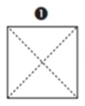
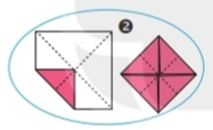
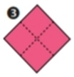
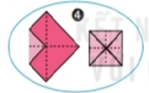

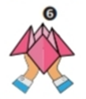
Cách gấp trò chơi Đông – Tây – Nam – Bắc
Bước 1: Gấp hai đường chéo của tờ giấy hình vuông để tạo nếp gấp, mở tờ giấy ra.
Bước 2: Gấp bốn góc của tờ giấy vào tâm.
Bước 3: Lật mặt bên kia.
Bước 4: Tiếp tục gấp bốn góc vào tâm.
Bước 5: Đặt tờ giấy đã gấp nằm ngang, luồn ngón cái và ngón trỏ của hai tay vào bốn góc ở mặt dưới.
Bước 6: Chỉnh sửa các nếp gấp.

Slide 3

CHỦ ĐỀ 6: GIẢI QUYẾT VẤN ĐỀ VỚI SỰ TRỢ GIÚP CỦA MÁY TÍNH
Bài 15: THUẬT TOÁN

Slide 4
Tiết - Bài 15 – Thuật toán
I. Thuật toán
1. Khái niệm thuật toán

Slide 5
PHIẾU HỌC TẬP ( hoạt động nhóm)
Câu 1: Nếu đảo thứ tự của bước 3 và bước 4 trong hướng dẫn trên thì em có gấp được hình trò chơi Đông - Tây - Nam - Bắc không? Tại sao?
……………………………………………………………………..
……………………………………………………………………..
……………………………………………………………………..
……………………………………………………………………..
……………………………………………………………………..
Câu 2: Trước khi thực hiện theo hướng dẫn trên, em cần có gì? Sau khi thực hiện lần lượt sáu bước theo hướng dẫn, em nhận được kết quả gì?
……………………………………………………………………….
……………………………………………………………………….
……………………………………………………………………….
……………………………………………………………………….
( Trả lời theo ý hiểu của từng hs)
Không. Khi đảo thứ tự của bước 3 và bước 4 trong hướng dẫn thì em sẽ không thể gấp được hình vì kết quả của bước trước đều ảnh hưởng đến bước sau.
…….
- Trước khi thực hiện theo hướng dẫn trên em cần có tờ giấy hình vuông. Sau khi thực hiện lần lượt theo 6 bước như hướng dẫn của phần khởi động, em sẽ có kết quả là hình gấp trò chơi Đông – Tây – Nam – Bắc.

Slide 6
Tiết - Bài 15 – Thuật toán
I. Thuật toán
1. Khái niệm thuật toán
Thuật toán là một dãy các chỉ dẫn rõ ràng, có trình tự sao cho khi thực hiện những chỉ dẫn này người ta giải quyết được những vấn đề hoặc nhiệm vụ đã cho.
Theo em thuật toán là gì?
2. Các thành phần cơ bản của thuật toán

Slide 7
Hoạt động cặp đôi ( thời gian 2 phút)
Câu 1: Trong thuật toán gấp hình trò chơi Đông – Tây – Nam – Bắc theo em tờ giấy hình vuông được gọi là dữ liệu gì? Hình gấp trò chơi Đông – Tây – Nam – Bắc được gọi là dữ liệu gì?
Câu 2: Từ đó em hãy cho biết các thành phần cơ bản của thuật toán?
Câu 1: Trong thuật toán trò chơi Đông – Tây – Nam – Bắc
Tờ giấy hình vuông được gọi là dữ liệu đầu vào ( Input)
Hình gấp trò chơi Đông – Tây – Nam – Bắc được gọi là dữ liệu đầu ra ( Output).
Câu 2: Các thành phần cơ bản của 1 thuật toán là:
- Các thuật toán gồm 2 thành phần chính: Các thông tin đầu vào(Input) và các thông tin đầu ra (Output)

Slide 8
Tiết - Bài 15 – Thuật toán
I. Thuật toán
1. Khái niệm thuật toán
Thuật toán là một dãy các chỉ dẫn rõ ràng, có trình tự sao cho khi thực hiện những chỉ dẫn này người ta giải quyết được những vấn đề hoặc nhiệm vụ đã cho.
2. Các thành phần cơ bản của thuật toán
INPUT
Các thông tin đầu vào
OUTPUT
Các thông tin đầu ra

Slide 9
Bài tập trắc nghiệm
Câu 1: Thuật toán là gì?
A. Một dãy các cách giải quyết một nhiệm vụ.
B. Một dãy các kết quả nhận được khi giải quyết một nhiệm vụ
C. Một dãy các chỉ dẫn rõ ràng, có trình tự sao cho khi thực hiện những chỉ dẫn này người ta giải quyết được vấn đề hoặc nhiệm vụ đã cho.
D. Một dãy các dữ liệu đầu vào để giải quyết một nhiệm vụ.
Câu 2: Em hãy chọn các câu đúng?
A. Thuật toán có đầu ra là kết quả nhận được sau khi thực hiện các bước của thuật toán.
B. Thuật toán có đầu vào là các dữ liệu ban đầu.
C. Thuật toán có đầu vào là kết quả nhận được sau khi thực hiện các bước của thuật toán.
D. Thuật toán có đầu ra là các dữ liệu ban đầu.

Slide 10
Tiết - Bài 15 – THUẬT TOÁN
I. Thuật toán
1. Khái niệm thuật toán
Thuật toán là một dãy các chỉ dẫn rõ ràng, có trình tự sao cho khi thực hiện những chỉ dẫn này người ta giải quyết được những vấn đề hoặc nhiệm vụ đã cho.
2. Các thành phần cơ bản của thuật toán
II. Mô tả thuật toán

Slide 11
Thuật toán - Cách gấp trò chơi Đông – Tây – Nam – Bắc
Bước 1: Gấp hai đường chéo của tờ giấy hình vuông để tạo nếp gấp, mở tờ giấy ra.
Bước 2: Gấp bốn góc của tờ giấy vào tâm.
Bước 3: Lật mặt bên kia.
Bước 4: Tiếp tục gấp bốn góc vào tâm.
Bước 5: Đặt tờ giấy đã gấp nằm ngang, luồn ngón cái và ngón trỏ của hai tay vào bốn góc ở mặt dưới.
Bước 6: Chỉnh sửa các nếp gấp.
Hoạt động nhóm ( thời gian: 10 phút)
Câu 1: Ngoài cách trình bày thuật toán bằng ngôn ngữ tự nhiên trên, em còn biết cách nào khác không? Cách đó có hiệu quả không? Vì sao?
Câu 2: Em hãy mô tả lại cách gấp hình trò chơi Đông – Tây – Nam – Bắc theo cách đó?
.

Slide 12
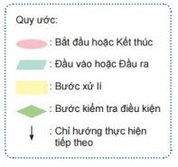
Câu 1: Người ta dùng sơ đồ tư duy, sơ đồ khối…để trình bày thuật toán. Đặc biệt việc sử dụng sơ đồ khối để mô tả thuật toán vì nó tuân theo một tiêu chuẩn quốc tế nên con người dù bất kể quốc gia nào cũng có thể hiểu.
Câu 2: Sơ đồ khối mô tả cách gấp hình trò chơi Đông – Tây – Nam – Bắc.
Bắt đầu
Tờ giấy hình vuông
Gấp hai đường chéo của hình vuông để tạo nếp gấp, mở tờ giấy ra.
Gấp bốn gốc của tờ giấy vào tâm.
Lật mặt bên kia.
Đặt tờ giấy đã gấp nằm ngang, luồn ngón cái và ngón trỏ của hai tay vào bốn góc ở mặt dưới.
Chỉnh sửa các nếp gấp
Hình trò chơi Đông – Tây – Nam – Bắc
Kết thúc

Slide 13
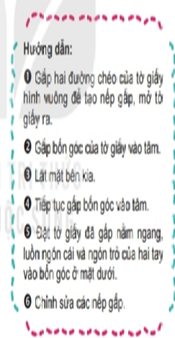
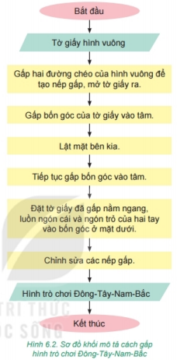

Theo em có mấy cách để mô tả một thuật toán?
Sơ đồ khối của thuật toán là gì?

Slide 14
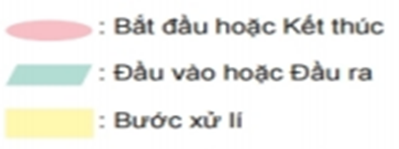
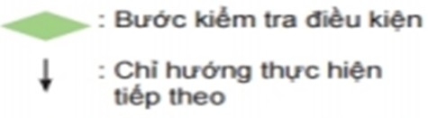
Tiết - Bài 15 – THUẬT TOÁN
I. Thuật toán
1. Khái niệm thuật toán
Thuật toán là một dãy các chỉ dẫn rõ ràng, có trình tự sao cho khi thực hiện những chỉ dẫn này người ta giải quyết được những vấn đề hoặc nhiệm vụ đã cho.
2. Các thành phần cơ bản của thuật toán
II. Mô tả thuật toán
- Có hai cách để mô tả thuật toán là liệt kê các bước bằng ngôn ngữ tự nhiên và sử dụng sơ đồ khối.
Sơ đồ khối của thuật toán là một sơ đồ gồm các hình mô tả các bước và đường có mũi tên để chỉ hướng thực hiện
Quy ước

Slide 15
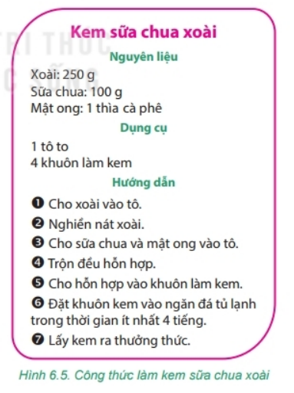
Hoạt động nhóm
( thời gian 10 phút)
Bạn An đã sửa công thức làm kem sữa chua dưa hấu thành công thức làm kem sữa chua xoài như hình 6.5.
a. Phần hướng dẫn làm kem sữa chua xoài gồm 7 bước là 1 thuật toán. Em hãy xác định đầu vào và đầu ra của thuật toán làm kem sữa chua xoài.
b. Em hãy dùng sơ đồ khối để thể hiện thuật toán đó

Slide 16
a. Đầu vào: xoài, sữa chua, mật ong
Đầu ra: kem sữa chua xoài
b. Thuật toán kem sữa chua xoài
Bắt đầu
Lấy 250g xoài, 100g sữa chua, 1 thìa cà phê mật ong
Cho xoài vào tô
Nghiền nát xoài
Cho sữa chua và mật ong vào tô.
Trộn đều hỗn hợp.
Cho hỗn hơp vào khuôn làm kem.
Đặt khuôn kem vào ngăn đá tủ lạnh trong thời gian ít nhất 4 tiếng.
Kem sữa chua xoài
Kết thúc

Slide 17

CHÀO MỪNG CÁC EM ĐẾN VỚI
TRÒ CHƠI
MẢNH GHÉP BÍ MẬT
Luật chơi
- Có 6 mảnh ghép mỗi mảnh ghép tương ứng với 1 câu hỏi. Nếu em trả lời đúng 1 câu hỏi 1 mảnh ghép bí ẩn mở ra và đội chơi của em được 10 điểm. Nếu em trả lời sai mảnh ghép không được mở. Em có thể trả lời bức tranh bí ẩn đằng sau các mảnh ghép khi ít nhất 4 mảnh ghép được mở ra nếu đội chơi trả lời đúng sẽ được 100 điểm. Nếu em trả lời sai nội bức tranh bí ẩn đằng sau mảnh ghép sẽ mất lượt chơi.
- Mỗi câu hỏi sẽ có thời gian để các đội chơi trả lời ( tuỳ thuộc vào từng câu hỏi)
Bắt đầu

Slide 18
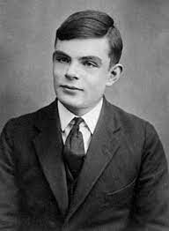

TRÒ CHƠI
MẢNH GHÉP BÍ MẬT
1
2
3
4
5
6

Slide 19

Câu 1: Câu nào sau đây sai khi nói về vai trò của mũi tên trong sơ đồ khối của thuật toán?
A. Hướng mũi tên cho thấy hướng đi trong sơ đồ khối.
B. Mũi tên được sử dụng để chỉ hướng thực hiện tiếp theo.
C. Mũi tên được sử dụng chỉ để kết nối các hình khối trong sơ đồ

Slide 20

Câu 2: Em hãy ghép mỗi mục ở cột phải với một mục phù hợp ở cột trái khi nói về sơ đồ khối của thuật toán.
Hình
Ý nghĩa
1)
a) Bắt đầu hoặc Kết thúc
2)
b) Chỉ hướng thực hiện tiếp theo
3)
c) Đầu vào hoặc Đầu ra
4)
d) Bước xử lí
Đáp án
1 - a ; 2 - b ; 3 - d ; 4 - b

Slide 21
Câu 3: Em hãy tìm đầu vào, đầu ra của thuật toán tìm ước chung lớn nhất của 2 số tự nhiên a và b.
ĐÁP ÁN
Đầu vào: hai số tự nhiên a và b.
Đầu ra: ước chung lớn nhất của hai số tự nhiên a và b.

Slide 22
Câu 4: Em hãy sắp xếp các phần được đánh số trong các hình sau để được thuật toán tính trung bình cộng của 2 số a và b
Bắt đầu
Tổng a + b
Giá trị a, giá trị b
2
3
1
Trung bình cộng Tổng : 2
Kết thúc
Giá trị trung bình cộng của a và b
4
5
6
Bắt đầu
Tổng a + b
Giá trị a, giá trị b
2
3
1
Trung bình cộng Tổng : 2
Kết thúc
Giá trị trung bình cộng của a và b
4
5
6

Slide 23
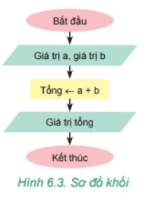
Câu 5: Em hãy quan sát sơ đồ khối Hình 6.3 và cho biết sơ đồ khối mô tả thuật toán gì? Xác định đầu vào và đầu ra của thuật toán.
Đáp án
+ Sơ đồ khối mô tả thuật toán tính tổng hai số a và b
+ Đầu vào: cho hai số a, b
+ Đầu ra: tính tổng hai số a và b

Slide 24
Câu 6: Lợi thế của việc sử dụng sơ đồ khối so với ngôn ngữ tự nhiên để mô tả thuật toán là gì?
A. Sơ đồ khối tuân theo một tiêu chuẩn quốc tế nên con người dù ở bất kể quốc gia nào cũng có thể hiểu.
B. Sơ đồ khối dễ vẽ.
C. Sơ đồ khối dễ thay đổi.
D. Vẽ sơ đồ khối không ton thời gian.

Slide 25
TRÒ CHƠI
MẢNH GHÉP BÍ MẬT
Alan Mathison Turing OBE FRS

Slide 26
Alan Mathison Turing ( 23/6/1912 – 7/6/1954) là một nhà toán học, logic học và mật mã học người Anh, được coi là cha đẻ của ngành khoa học máy tính. Ông đã hình thức hóa khái niệm thuật toán và tính toán với máy Turing, đồng thời đưa ra phiên bản của "Turing", mà ngày nay được đông đảo công chúng chấp nhận, về luận đề Church – Turing, một luận đề nói rằng tất cả những gì tính được bằng thuật toán đều có thể tính được bằng máy Turing.
Alan Mathison Turing

Slide 27
Hướng dẫn về nhà
Làm những bài tập còn lại trong SGK Tin học 6 và SBT Tin học 6.
Ôn lại kiến thức thuật toán là gì? Các cách mô tả thuật toán và sơ đồ khối của thuật toán.
Tìm hiểu trước bài 16: Các cấu trúc điều khiển.

